Slide 1
基于序列化笔画的人脸风格化
胡腾
2022年4月

Slide 2
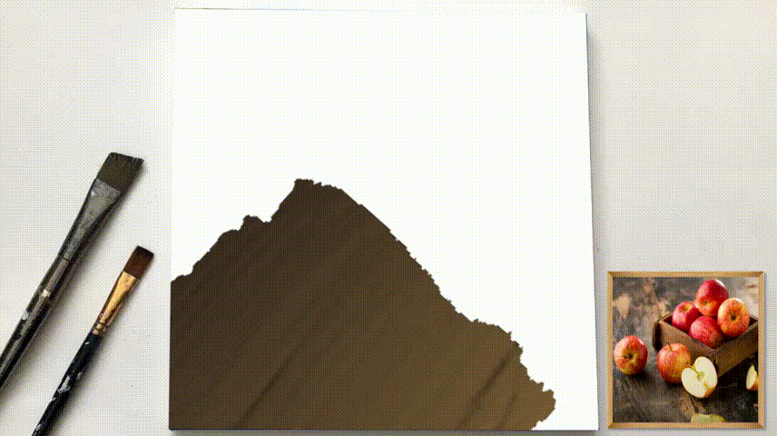
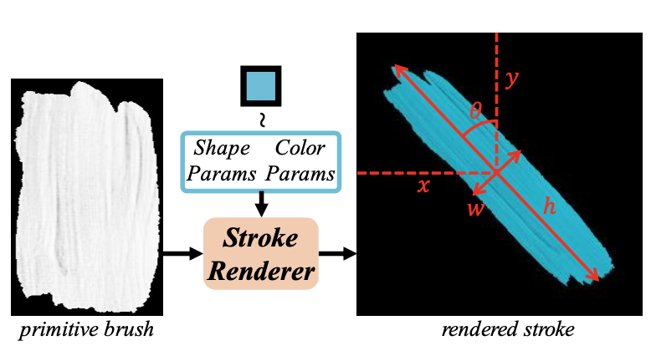
基于序列化笔画的人脸风格化
课题任务：以序列化笔画的方式完成对人脸图像的风格化。
任务介绍——什么是序列化笔画？
本项目以笔画作为基本的图像组成单位而非像素，模仿人类画画的方式，预测由第一个笔画到最后一个笔画构成的笔画序列，然后根据预测的笔画渲染出由笔画序列构成的图像。
其中笔画由笔画参数化模型描述，即通过笔画的位置、形状、颜色等参数描述一个笔画（见右图）
课题要求：
从3篇参考论文中任选一个，完成序列化笔画的人脸风格化实验：将参考论文中方法应用于人脸照片、实现艺术风格化。
针对人脸照片的特点对已有算法进行改进。
测试数据：CelebA-HQ数据集中的人脸照片
由一个个笔画构成图像的过程(gif)
笔画的参数化模型示意图
(位置xy,长宽hw,旋转角度θ,
颜色rgb)

Slide 3
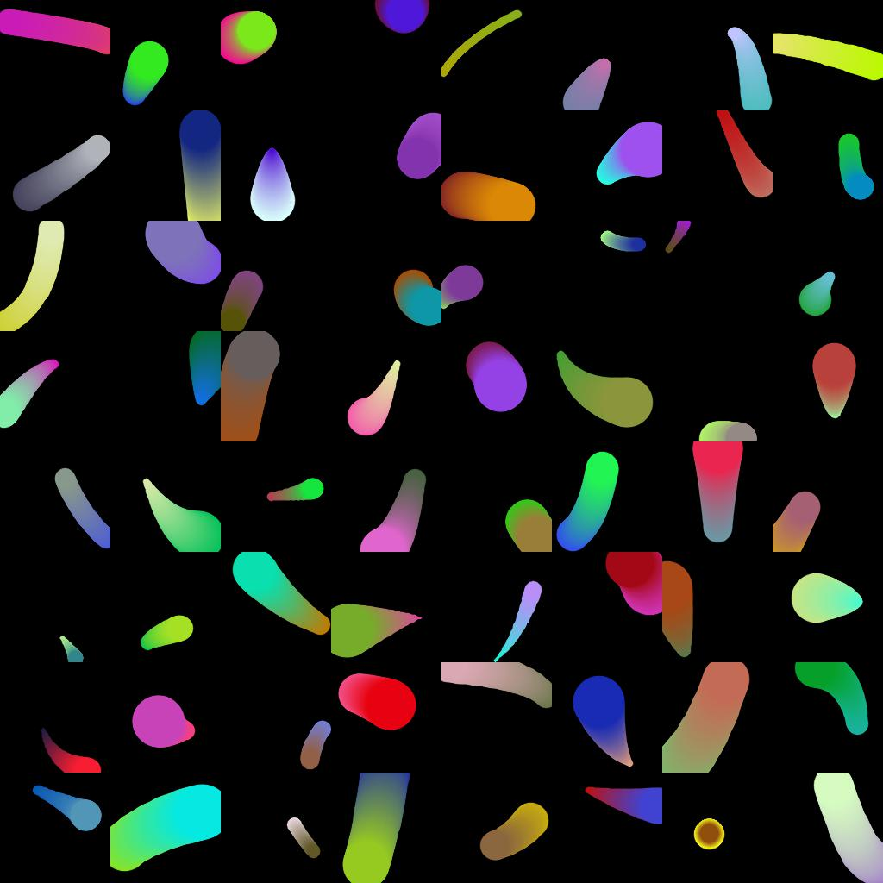
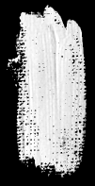

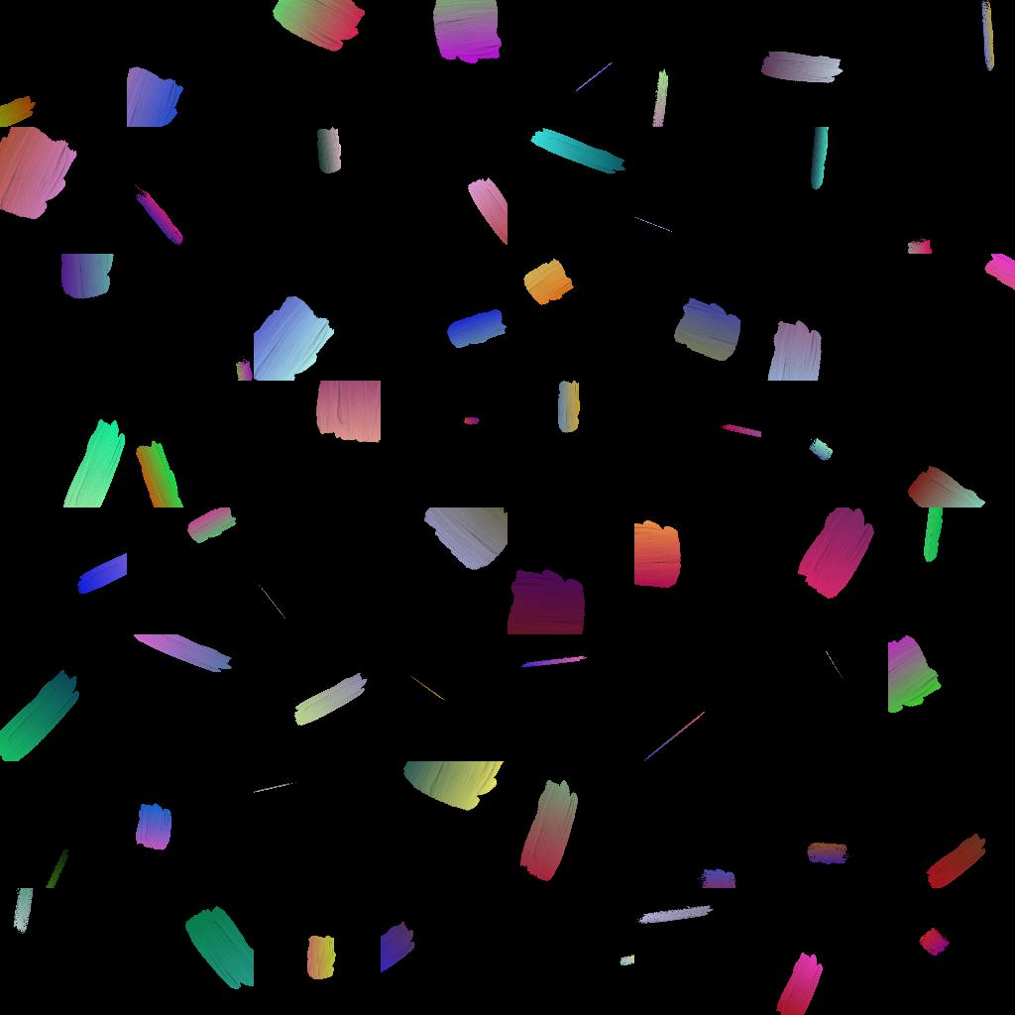
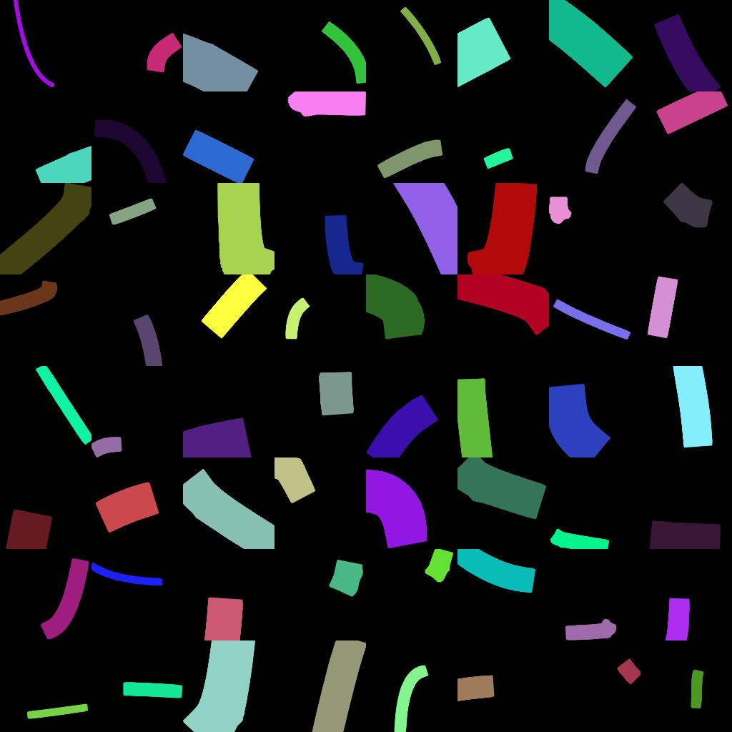
笔画定义
自定义笔画：
基于样本生成笔画：
水彩
马克笔
多边形

Slide 4
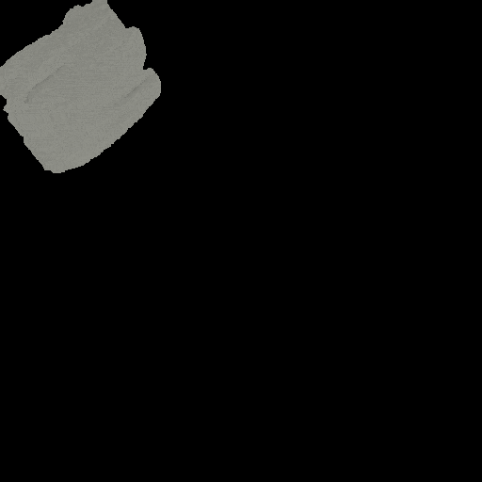


序列化笔画生成图像
基本组成：
笔画参数θ：形状、颜色、位置、长度、宽度等
可微渲染器R：将笔画参数θ渲染成图像I
图像生成：
序列化笔画参数：θ1、θ2 ....... θn
得到图像I1=R(θ1)、I2=R(θ2) ....... In=R(θn)
将I1、I2 ....... In组合得到最终图像I

Slide 5
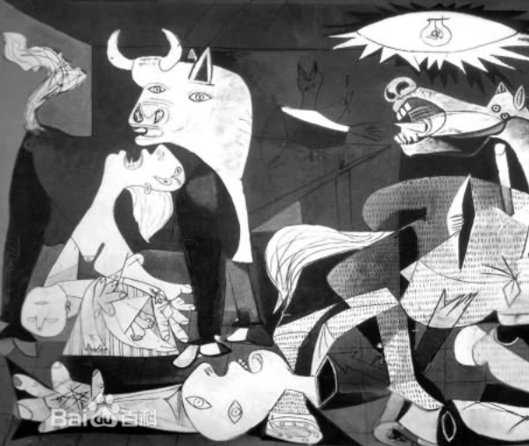
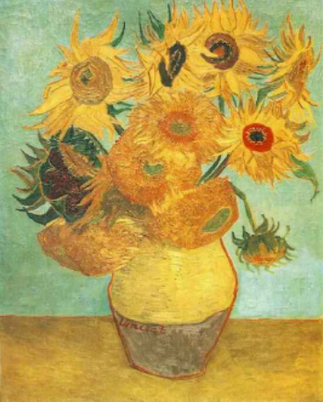
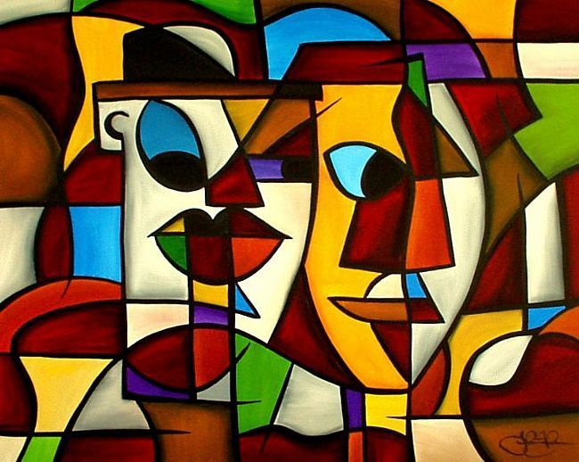

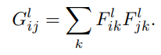
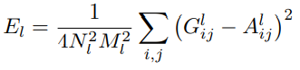
什么是风格？
风格：颜色、纹理
风格量化：
图像特征：使用图像的深度特征F，即从神经网络提取出的特征
格拉姆矩阵：
风格差异：

Slide 6
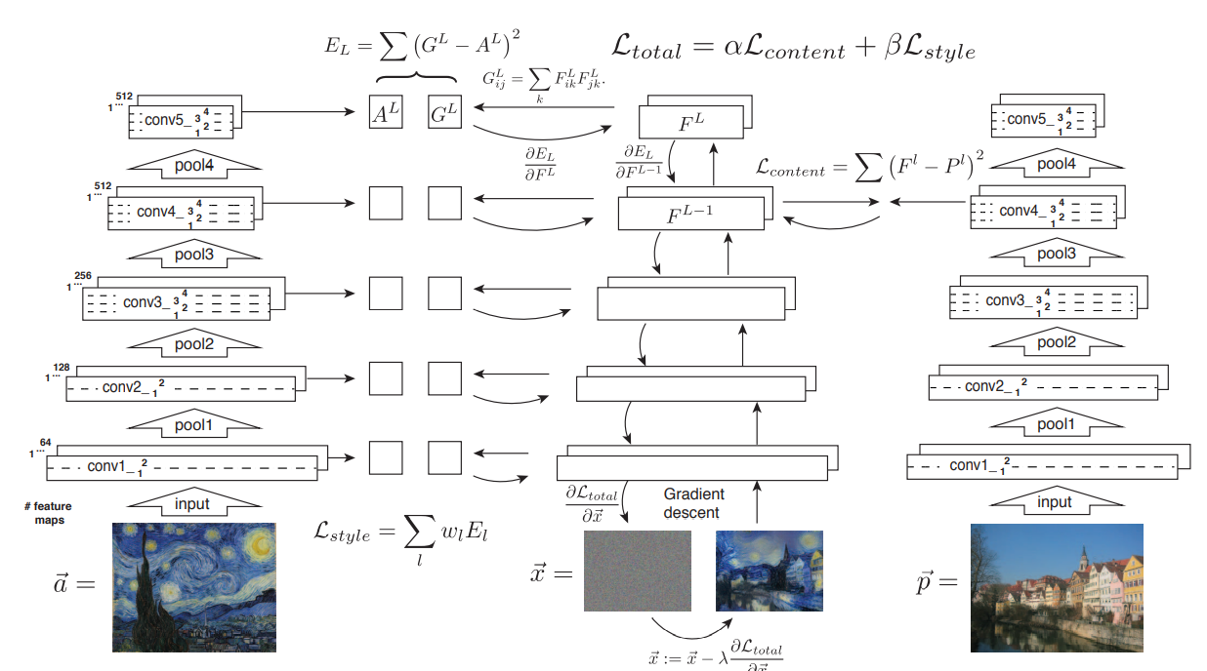
什么是风格化（风格迁移）？
风格化
最小化输入图像与目标图像之间的风格差异：
保持图像内容的一致：可用深度特征之间的L2距离衡量

Slide 7


Pytorch使用
PyTorch是由Facebook人工智能研究院开发的一个开源的Python机器学习库
环境要求：python、cuda(可选)
安装：https://pytorch.org/get-started/locally/
pip3 install torch torchvision torchaudio
特点：
PyTorch是相当简洁且高效快速的框架
设计追求最少的封装，符合人类设计习惯
安装简便！

Slide 8
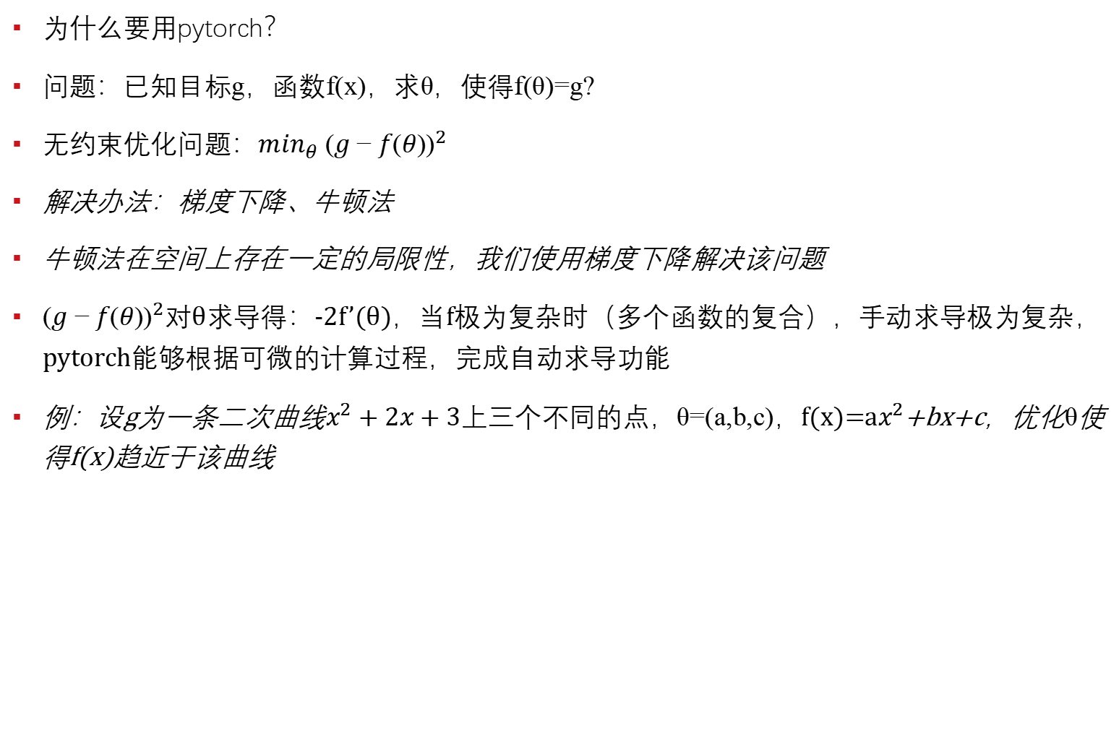
Pytorch使用
为什么要用pytorch？
问题：已知目标g，函数f(x)，求θ，使得f(θ)=g?
无约束优化问题：$\min_{θ}$ ${(g−f(θ))}^{2}$
解决办法：梯度下降、牛顿法
牛顿法在空间上存在一定的局限性，我们使用梯度下降解决该问题
${(g−f(θ))}^{2}$对θ求导得：-2f’(θ)，当f极为复杂时（多个函数的复合），手动求导极为复杂，pytorch能够根据可微的计算过程，完成自动求导功能
例：设g为一条二次曲线$x^{2}+2x+3$上三个不同的点，θ=(a,b,c)，f(x)=a$x^{2}$+bx+c，优化θ使得f(x)趋近于该曲线

Slide 9
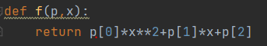
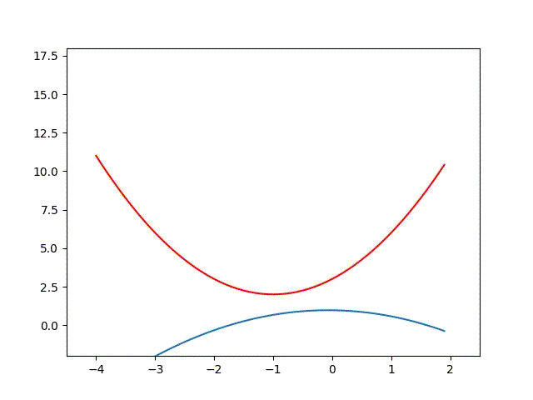
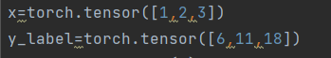
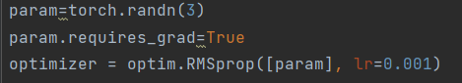
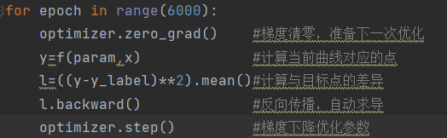
Pytorch使用
总体步骤：优化对象设置、优化器设置、梯度清零，损失函数计算、梯度回传、梯度更新
定义二次曲线函数：
已知目标曲线上的三个点：
初始化参数θ，设置其需要梯度，并初始化优化器
迭代6000次：

Slide 10
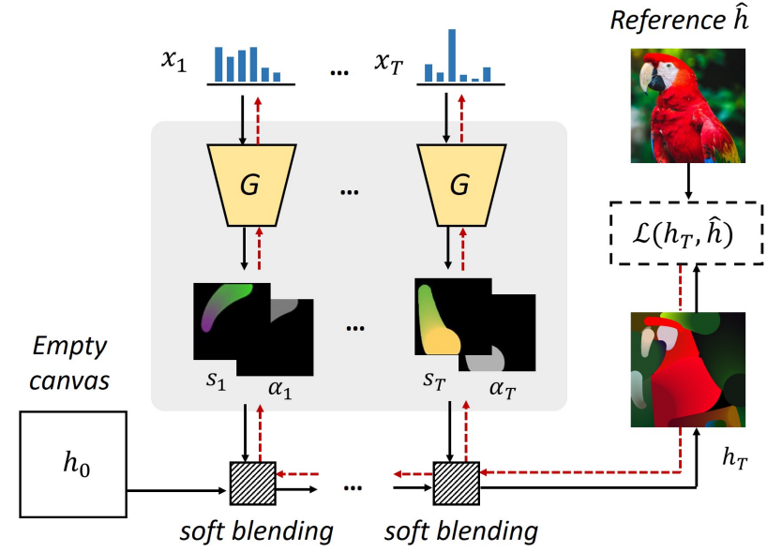
Stylized Neural Painting
笔画模型：由油画笔画样本进行变换得到新的笔画,或者根据参数自定义笔画（矩形、水彩等）
渲染器：将神经网络G（生成网络）作为渲染器，训练由参数到图像的渲染器，每一个笔画图像依次覆盖得到最终图像。
将笔画参数集合{θ}作为优化对象，使生成图像与目标图像在像素和w距离上相近，从而完成图像重建
引入风格损失，最小化风格损失与内容损失，得到风格化结果

Slide 11
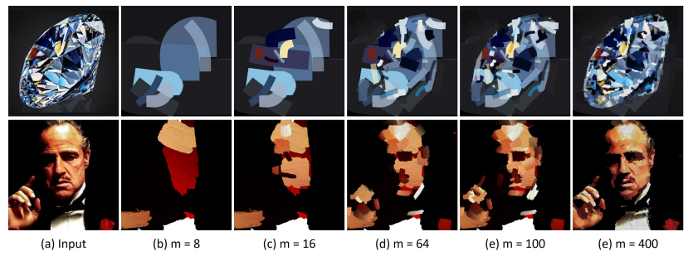
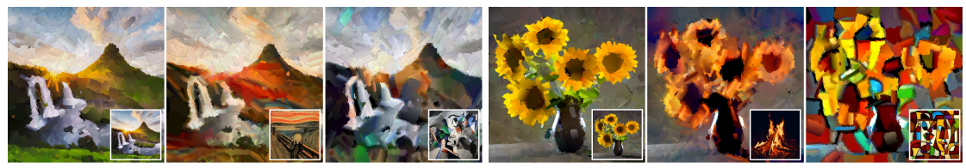
Stylized Neural Painting
图像重建：
图像重建及风格化：

Slide 12
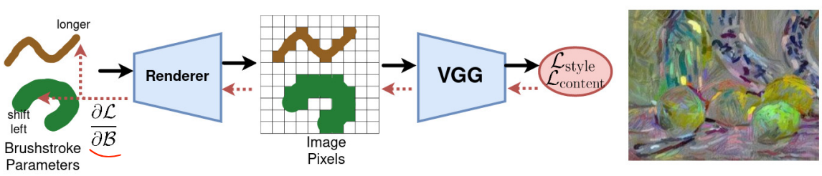
Rethinking Style Transfer: From Pixels to Parameterized Brushstrokes
笔画模型：由贝塞尔曲线定义笔画形状，与宽度、位置、颜色等一起作为笔画参数
渲染器：由参数直接生成图像，每一个像素根据距离判断所属笔画图像，逐像素得到渲染的结果
将序列笔画作参数作为优化目标，最小化内容损失与风格损失，得到风格化图像

Slide 13
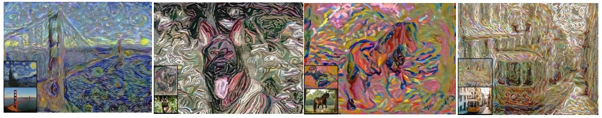
Rethinking Style Transfer: From Pixels to Parameterized Brushstrokes

Slide 14
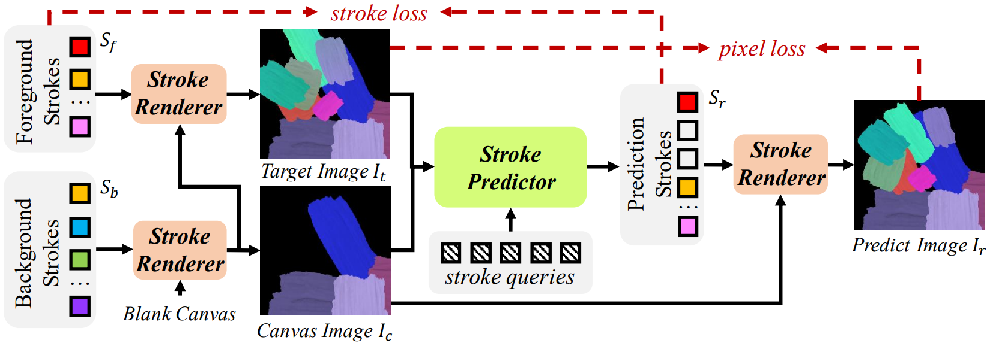
Paint Transformer: Feed Forward Neural Painting with Stroke Prediction
笔画模型：由油画笔画变换得到新的笔画
渲染器：由参数直接生成图像，每一个笔触图像依次覆盖得到最终图像。
给定某个笔触，采用transformer预测给定图像的笔画参数，通过自训练方式，随机采样生成目标笔画参数以及图像用以训练transformer，然后应用在真实图像上
由自训练机制限制，论文模型只能用以重建图像，需要做适当修改完成风格化

Slide 15
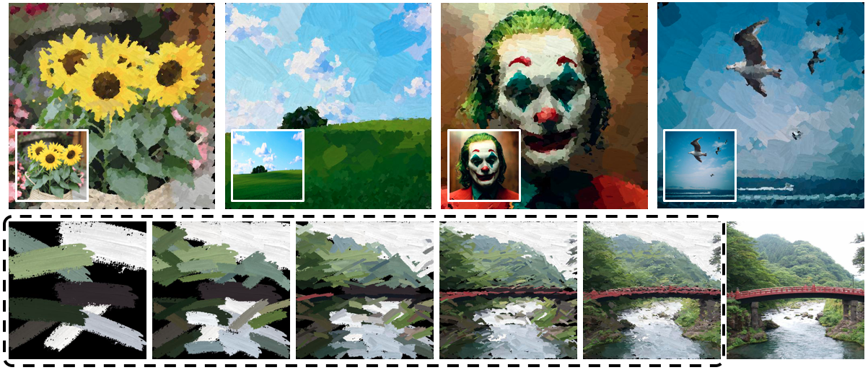
Paint Transformer: Feed Forward Neural Painting with Stroke Prediction

Slide 16
论文所需配置及其代码链接
参考论文：
Rethinking Style Transfer: From Pixels to Parameterized Brushstrokes. CVPR 2021 https://github.com/CompVis/brushstroke-parameterized-style-transfer
支持CPU、GPU(最低显存：12GB), GPU平台可用Google Colab或Kaggle。
Stylized Neural Painting. CVPR 2021 https://github.com/jiupinjia/stylized-neural-painting 支持CPU、GPU(最低显存：8GB)
Paint Transformer: Feed Forward Neural Painting with Stroke Prediction. ICCV 2021
https://github.com/Huage001/PaintTransformer 需要GPU(最低显存：6GB)
注：第一篇论文为基于笔画的风格化，第二篇为基于笔画的重建与风格化，两者均可用CPU；第三篇仅有基于笔画的重建，如需做风格化需要一定修改
Mentor：胡腾 e-mail：p.l.a.y.e.r@sjtu.edu.cn

Slide 17
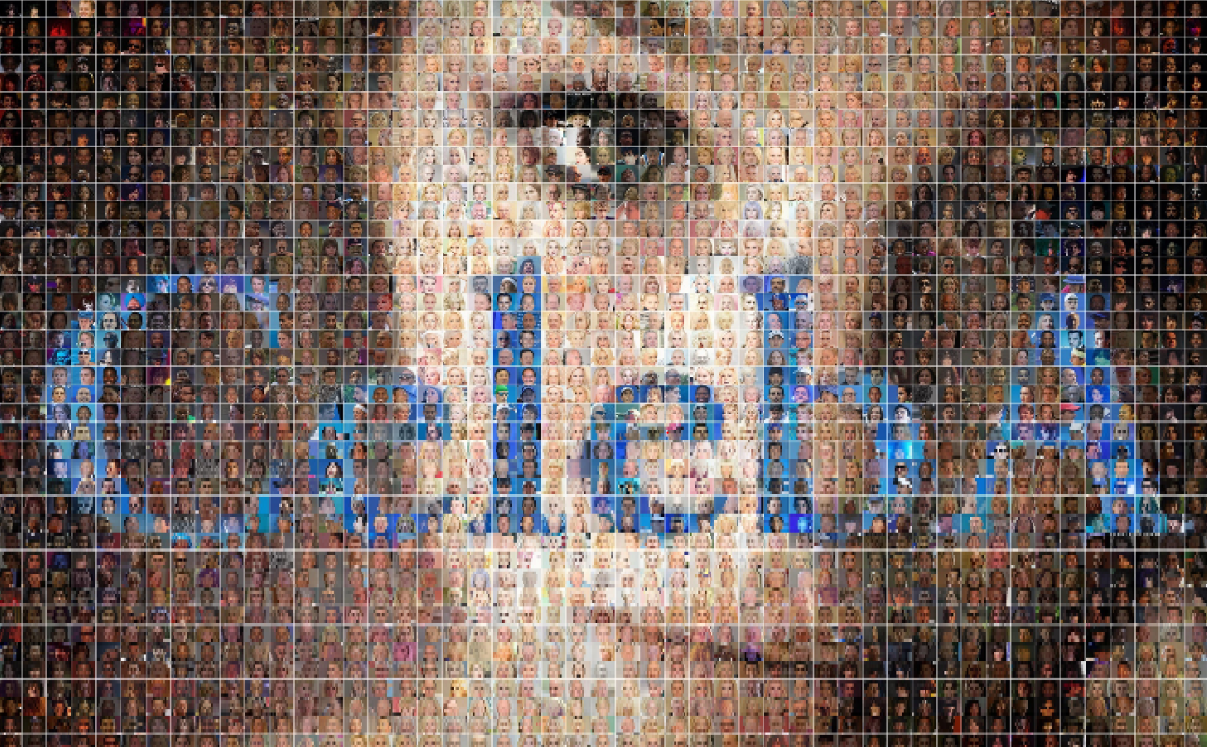
任务总结
课题任务：以序列化笔画的方式完成对人脸图像的风格化。
从3篇参考论文中任选一个，完成序列化笔画的人脸风格化实验：将参考论文中方法应用于人脸照片、实现艺术风格化。
针对人脸照片的特点对已有算法进行改进。
测试数据：CelebA-HQ数据集，其中包含约3万张裁剪后的高清人脸图像。

